Slide 1
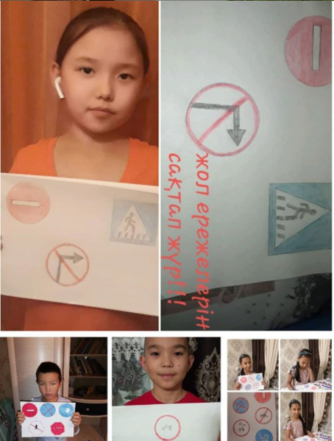
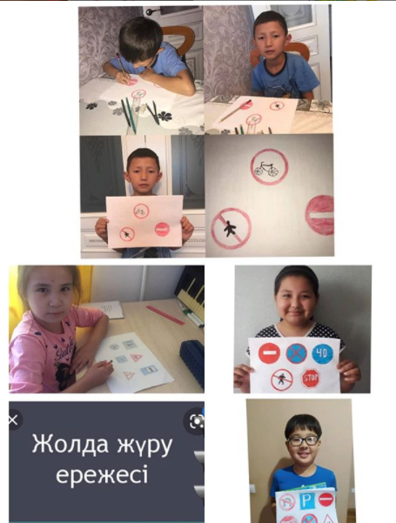
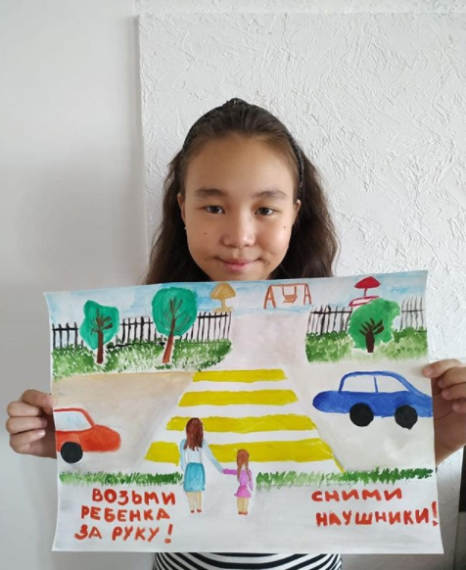
КГУ «СОШ №81» ул. Гапеева 1 Б
школьная газета
«School time»
Выпуск №25
от 21.09.2020 года
Правила дорожного движения и безопасного поведения на дороге.
№81 ЖББОМ 4«Д» сынып оқушылары «Жол ережесімен» танысуда.
Ученица 4"Б"класса Танирберген Данель на тему:" Правила дорожного движения и безопасного поведения на дороге". Кл руководитель:
Альбазарова И.Д.

Slide 2
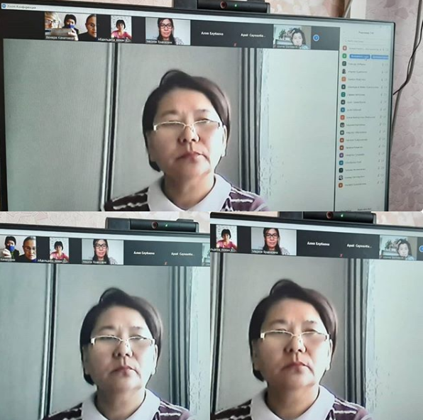
Ата-аналар жиналысы
2 «Е» сыныбы. 19.09.2020 ж. Сағат 12.00-де Ата-аналар жиналысы өтті. «Мектеп. Отбасы.Қоғам».
Мақсаты: Ата-аналарға қашықтықтан оқыту мен кезекті сыныптар туралы түсініктеме беру. 18 ата-аналар қатысты.
Синхронды және асинхронды оқыту жүйелері айтылды. Басқадай қосымша түсінбей жүрген сұрақтарына ата-аналар толықтай жауап ала алды.
Сынып жетекшісі: Кизирова М.А.
18 сентября, для классных руководителей 5-9-х классов было проведено совещание в дистанционном формате по теме: "Рекомендации для всех участников УВП по организации и проведению уроков на платформе Zoom".

Slide 3
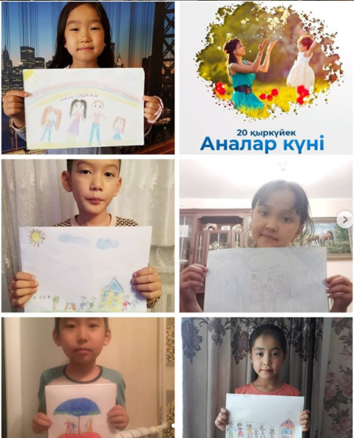
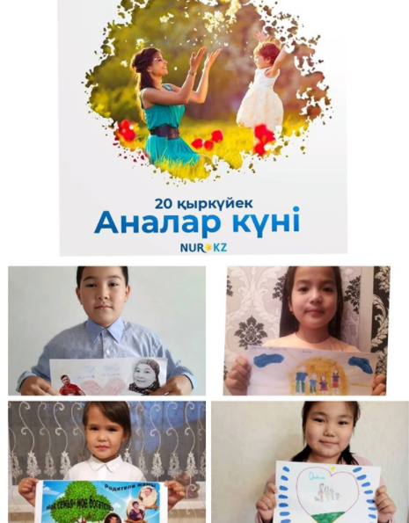
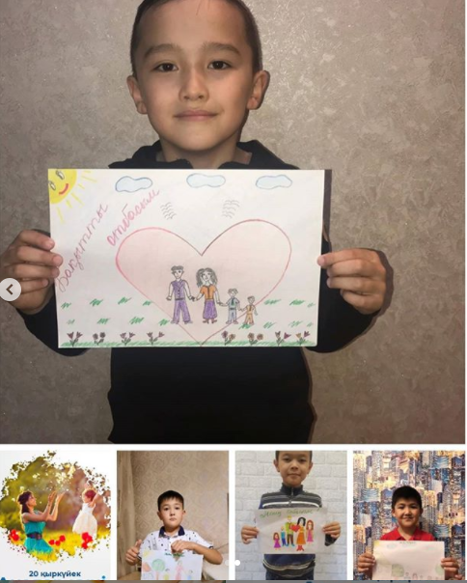
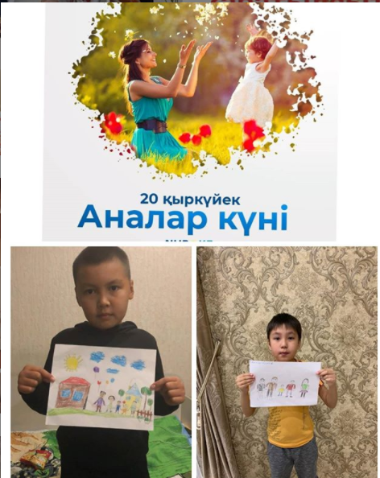
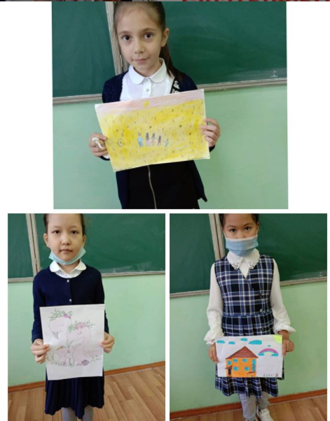
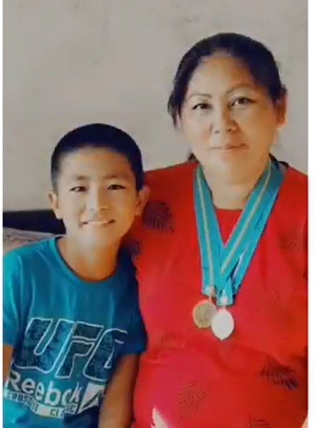
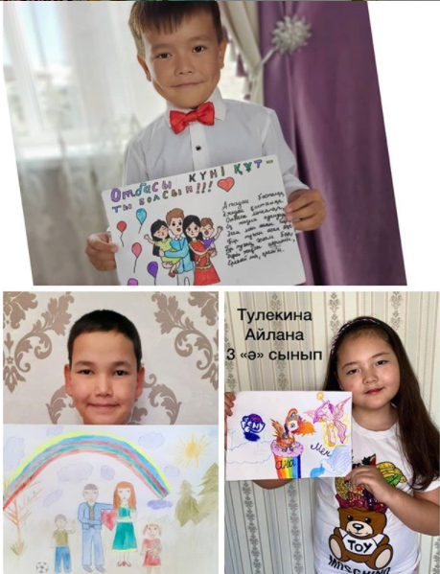
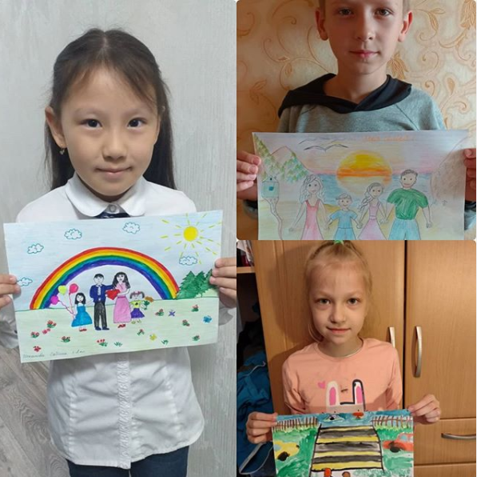
Аналар күні

Slide 4
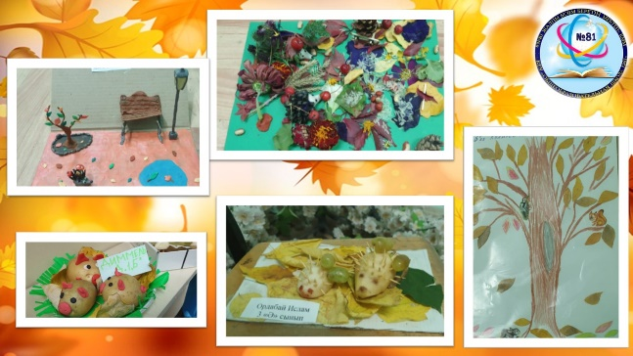
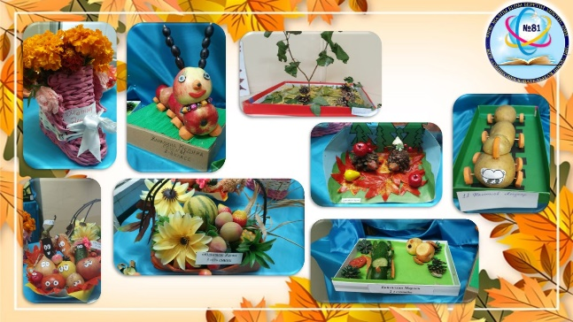
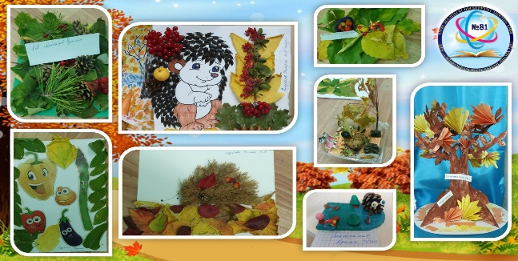
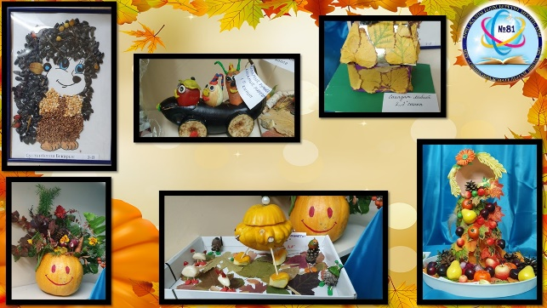
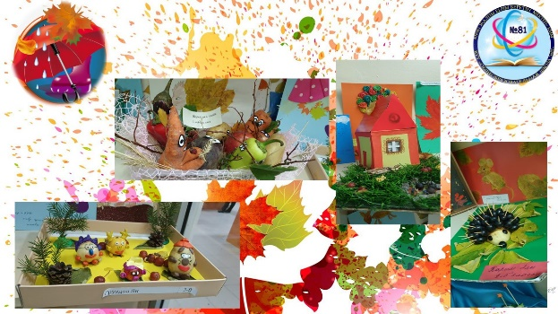
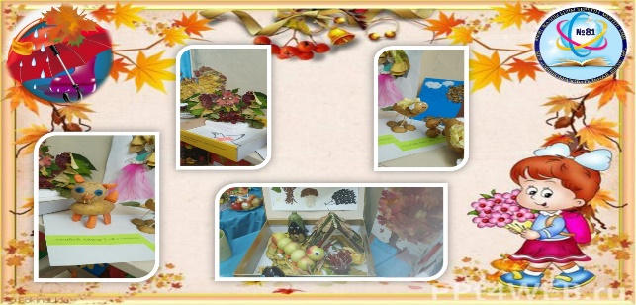

Slide 5
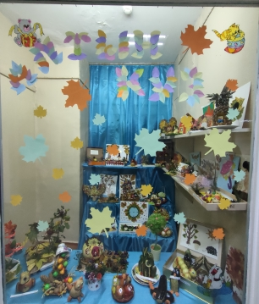
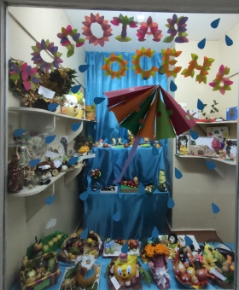
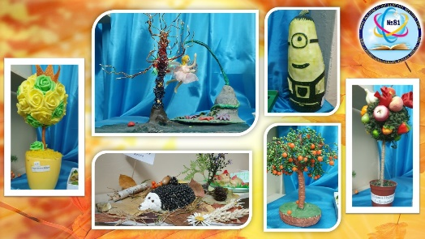
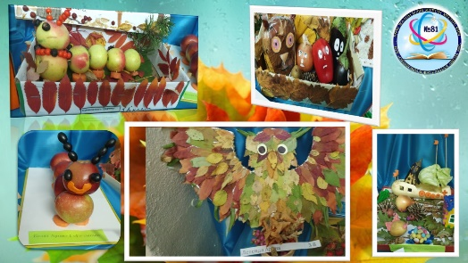
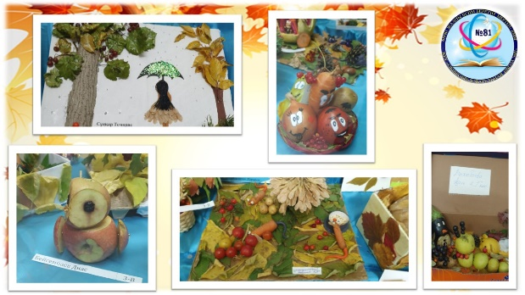
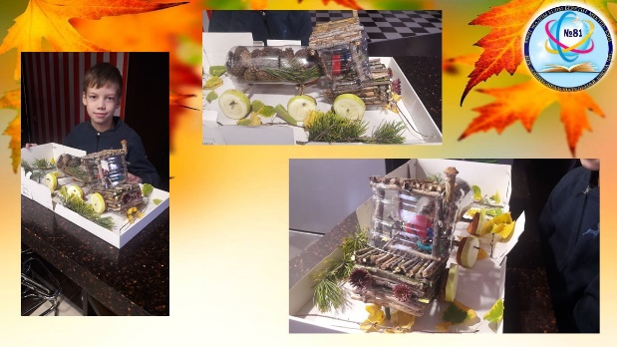
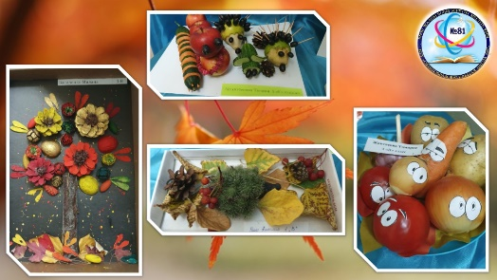
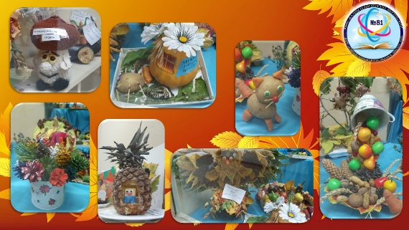
Дары осень
Күзгі науқан

Slide 6
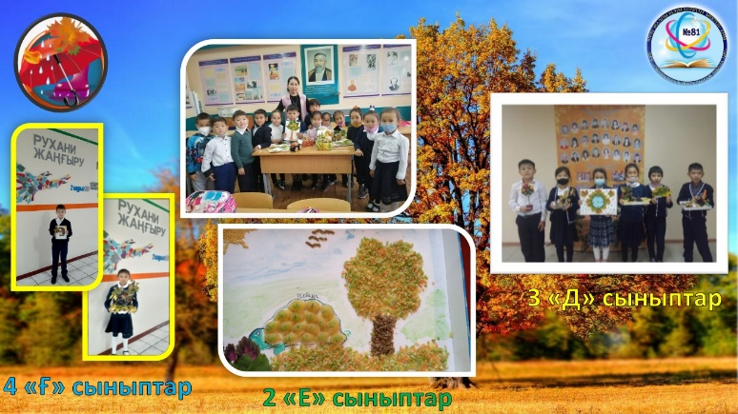
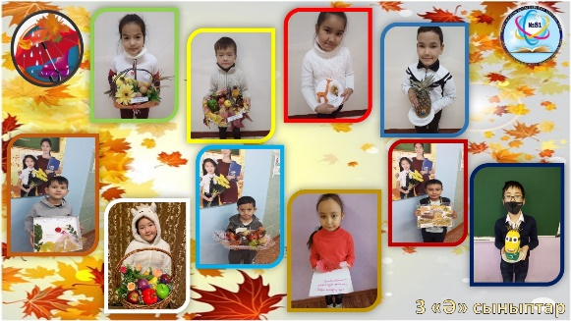
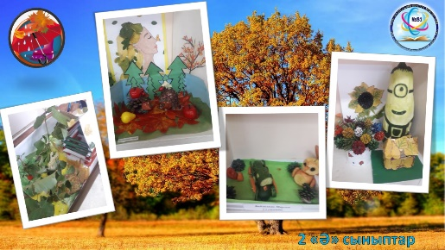
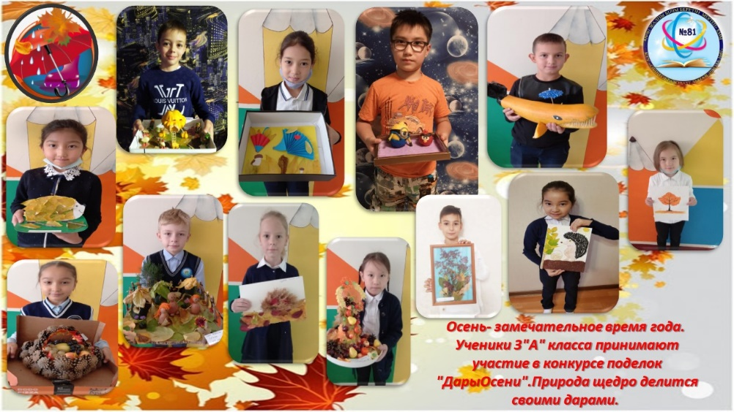
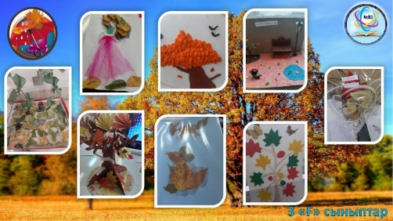
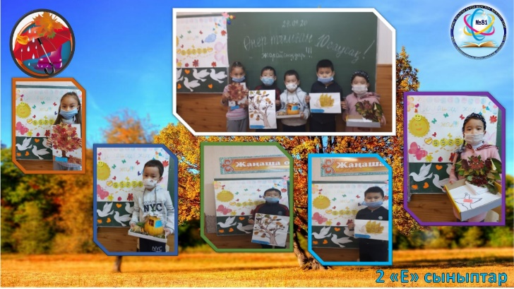
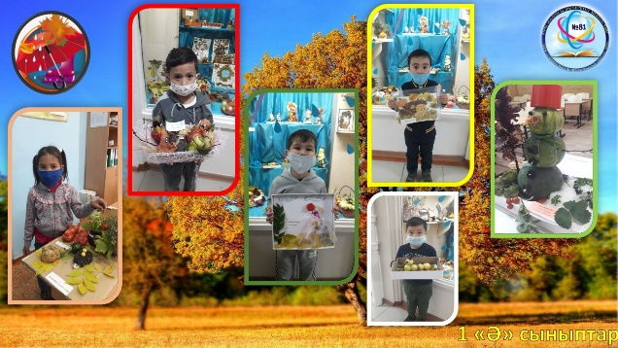
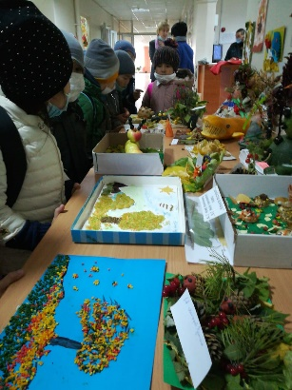
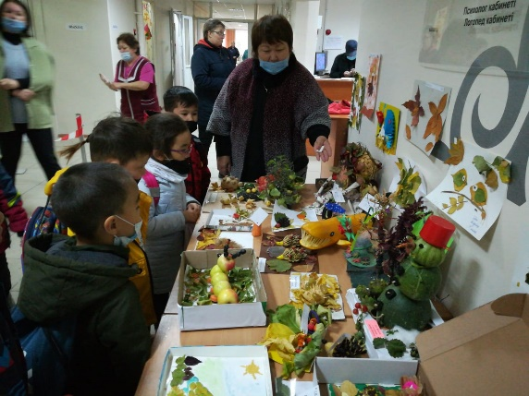
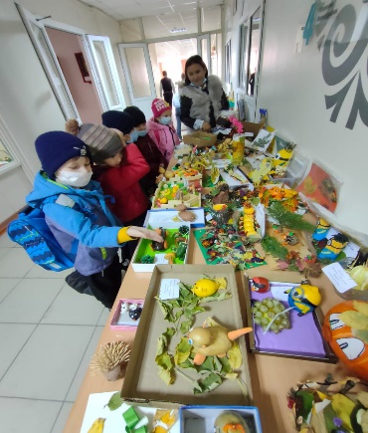
Балалардың өз қолдарымен жасаған
бұйымдары.

Slide 7
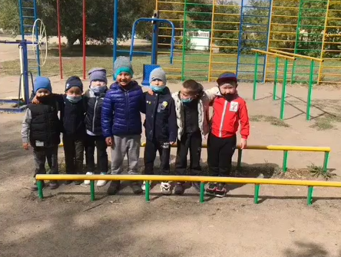
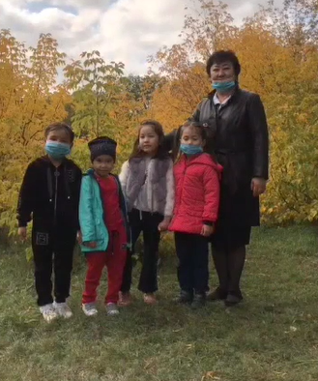
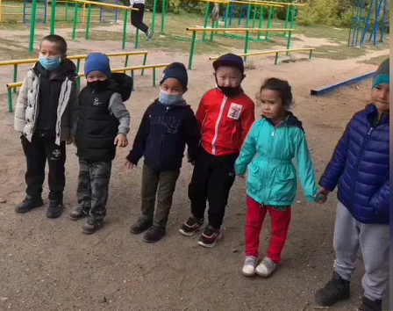
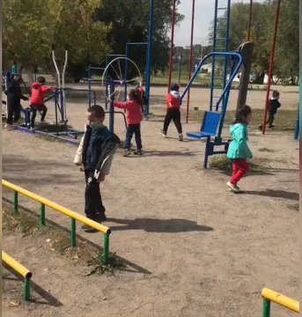
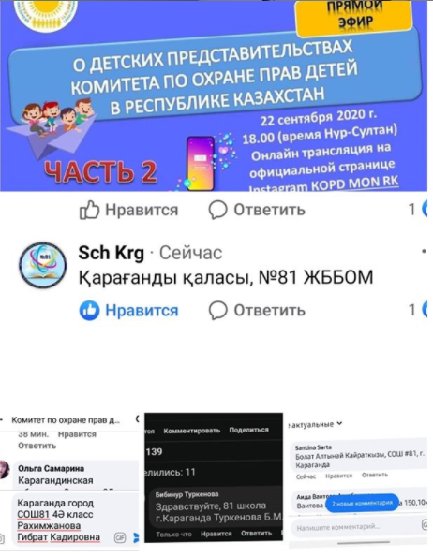
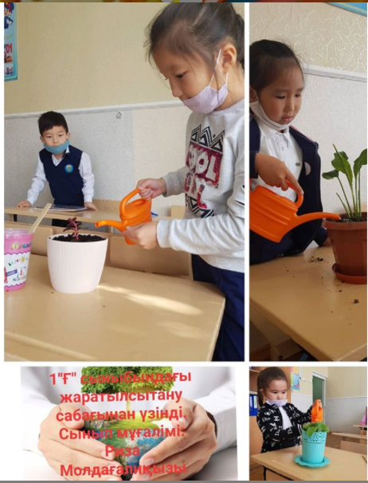
Мектепалды даярлық тобы таза ауада ,күз мезгілінде серуендеуде.
Сынып жетекшісі:
Абильдина Р.М.
📢 ТІКЕЛЕЙ ЭФИР! 🔷 БАЛАЛАР ӨКІЛДІКТЕРІ ТУРАЛЫ __________________________ 📢 ПРЯМОЙ ЭФИР! 🔷 О ДЕТСКИХ ПРЕДСТАВИТЕЛЬСТВАХ
1"Ғ" сыныбындағы
жаратылсытану сабағынан үзінді.Сынып мұғалімі Риза Молдағалиқызы

Slide 8
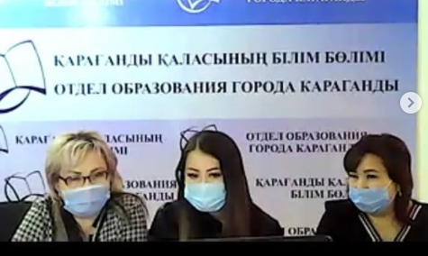
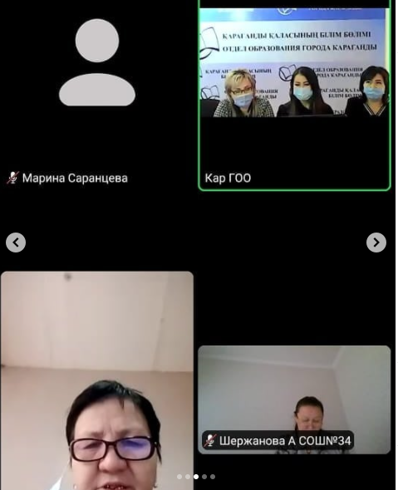
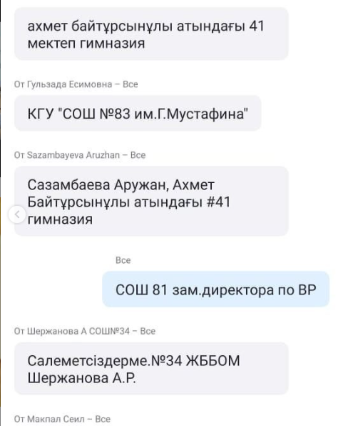
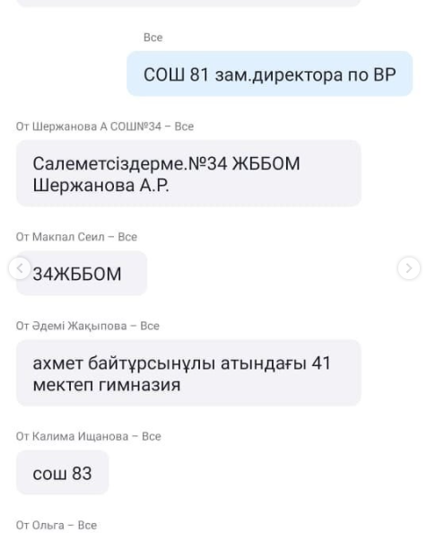
25 сентября учащиеся 9-11-х, родители, классные руководители приняли активное участие в онлайн - проекте "Час Семьи" по теме: "Трудовое воспитание", в рамках профориентационной работы.

Slide 9
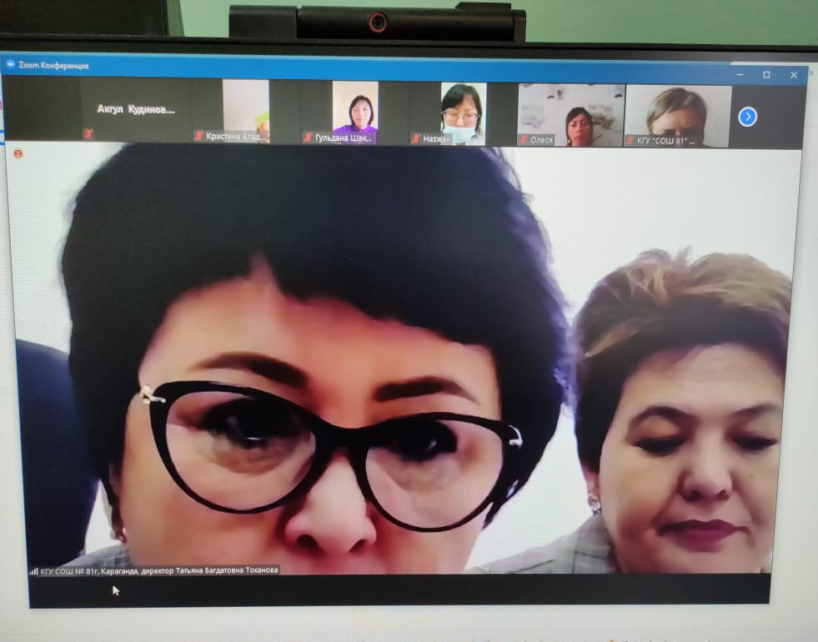
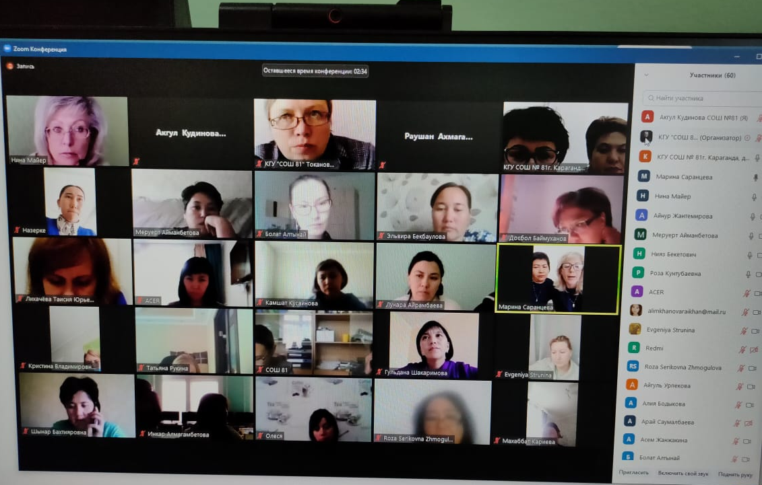
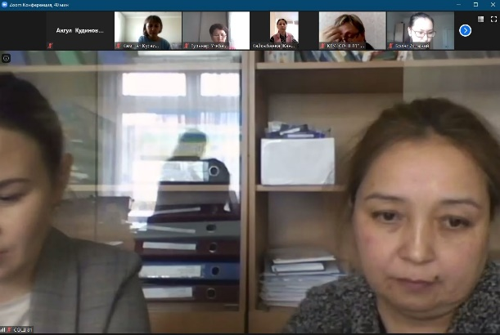
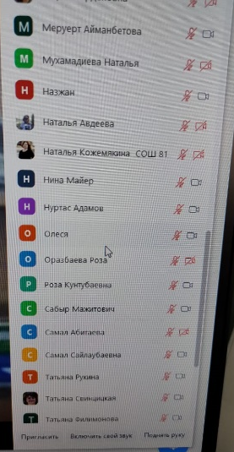
Повестка совещания при директоре от 28.09.2020г
1. Контроль качества составления КТП педагогами школы. (Все зам. директора по курируемым циклам).
2. Итоги проверки электронных журналов в АСУ “Білімал”( Все зам. директора по курируемым циклам).
3. Планирование воспитательной работы классных руководителей в классном коллективе согласно. Концептуальным основам воспитания. Портфолио ВР(Зам. Директора по ВР: Саранцева М.А., Ускенбаева Ш.С.)
4.Контроль состояния здоровья учащихся и педагогов в дежурных классах, состояния воздушного, теплового режима и освещенности учебных кабинетов. (Зам.по АХЧ Мезгильбаева Н.Ж.)
5.Организация работы в классах пред школьной подготовки (зам.директора по начальной школьной школе Султанбекова А.М.)
6.Работа с новыми учителями (зам.директора по УВР Майер Н.А.)
7. Обеспеченность учебниками (зам. библиотекой Нысанбаева Г.С.)
8.Разное

